Slide 1
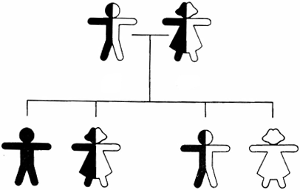
10. prednáška (29.11.2021)
Dedičnosť a polymorfizmus

Slide 2
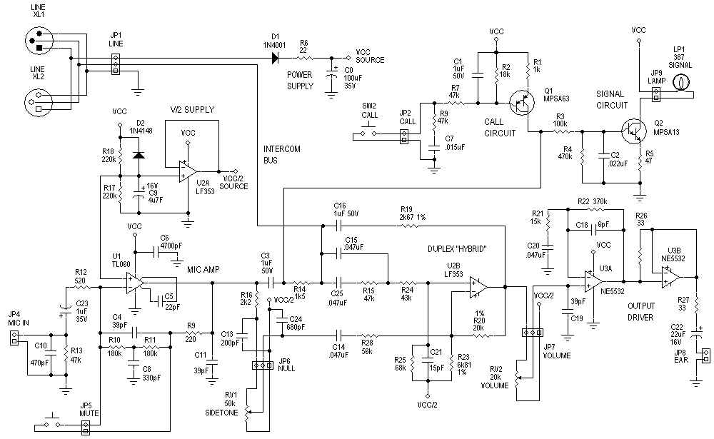
Čo je to trieda?
Trieda je šablóna (vzor), ktorý predpisuje aké inštančné premenné a aké metódy majú objekty danej triedy a čo sa udeje pri zavolaní týchto metód
class Turtle
inštančné premenné
metódy

Slide 3
Rozširovanie tried
public class SmartTurtle extends Turtle
class Turtle
class SmartTurtle
inštančné premenné
class Turtle
inštančné premenné
metódy
metódy
ďalšie inštančné premenné
ďalšie metódy

Slide 4
Premenné referenčného typu
Turtle franklin;
Premenná franklin môže referencovať len objekty triedy Turtle („uchovávať ich rodné čísla“)
Špeciálna hodnota null určujúca, že premenná neuchováva referenciu na objekt.
Referencie na objekty akej triedy môžu byť uložené v premennej
Názov premennej

Slide 5
Nočná mora: Duplicita kódu
Duplicita kódu je nežiadúca z mnohých dôvodov:
chyby
údržba
optimalizácia
budúce zmeny
Riešenie:
metódy
triedy
„knižnice“

Slide 6
Zadanie (z minula)
Cieľ: pohodlná správa knižnice, resp. zbierky kníh.
Vyžadovaná funkcionalita:
vieme vložiť info o novej knihe
odstrániť knihu zo zbierky
vypísať názvy všetkých kníh v knižnici
vypísať tie knihy, ktoré boli vydané v konkrétnom roku
vypísať tie knihy, ktoré napísal konkrétny autor
vypísať tie knihy, ktoré majú podľa nášho hodnotenia aspoň 8 bodov (na stupnici 0-10)
...

Slide 7
Zadanie (z minula)
Dôležité informácie o každej knihe:
názov knihy
mená autorov
rok vydania knihy
žáner/tématika do ktorých spadá
kniha môže mať viac žánrov (napr. "western a dobrodružný")
hodnotenie kvality knihy: 0-10

Slide 8
Zadania pre programy
V každom rozumnom zadaní sa špecifikujú dve kľúčové (základné) množiny požiadaviek:
s akými dátami bude program pracovať
… inštančné premenné
aké služby má poskytovať resp. akú funkcionalitu má program (objekty triedy) mať
… metódy

Slide 9
Zapúzdrenie (Encapsulation)
Zabraňuje priamemu prístupu k dátam (vnútorným častiam) objektu
Dáta a metódy, ktoré s nimi pracujú, sú spolu
Každý objekt navonok sprístupňuje rozhranie (=metódy), pomocou ktorého (a nijako inak) sa s objektom pracuje
objekty sú zodpovedné za konzistentný obsah svojich inštančných premenných
s objektami sa chceme rozprávať iba cez ich metódy
Konštruktory, metódy (getter, setter)

Slide 10
Konštruktor
Inicializuje inštančné premenné (aj na základe hodnôt parametrov)
public class Book {
public Book(String title) {
this(title, 0, 0);
}
public Book(String title, int publicationYear, double rating) {
this.title = title;
this.publicationYear = publicationYear;
this.rating = rating;
}
}
Volanie iného konštruktora (ak sa použije, musí to byť prvý príkaz konštruktora)

Slide 11
Rozširujeme zadanie
rôzne typy kníh:
Vytlačená kniha, e-kniha, audio kniha
Kde sú uložené?
Aký majú rozsah?

Slide 12
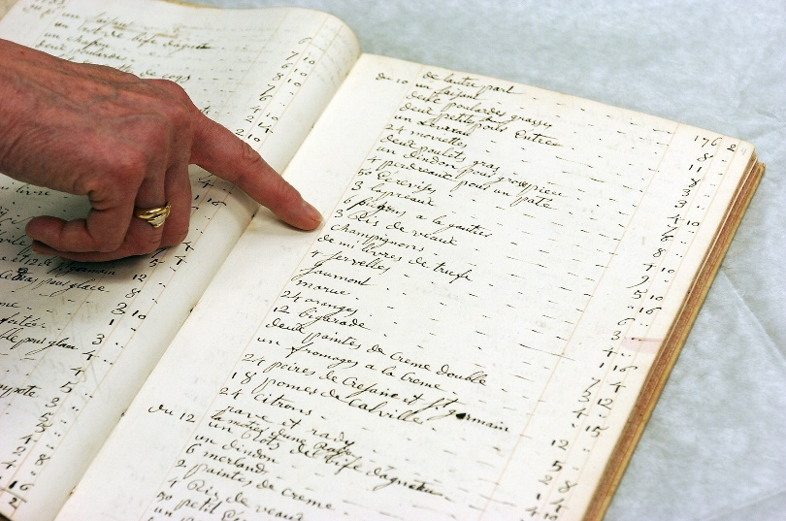
Rozširujeme zadanie
Vytlačená kniha
číslo police
typ väzby, formát, počet strán
E-kniha
link (URL alebo cesta k súboru)
počet (normo)strán
Audio kniha
adresár
veľkosť (napr. v KB) a dĺžka (napr. v minútach)
mená interprétov

Slide 13
Aké triedy?
class PrintedBook
class EBook
class AudioBook
inštančné premenné
inštančné premenné
inštančné premenné
metódy
metódy
metódy

Slide 14
Veľa rozdielneho aj spoločného...
Knihy v ľubovoľnej forme majú niektoré rozdielne dáta:
identifikácia umiestnenia
rôzne definovaná veľkosť
(počet strán - iný formát, dĺžka v minútach)
doplňujúce údaje
Knihy v ľubovoľnej forme majú aj rozdielne správanie funkčných schopností:
výpis umiestnenia knihy
spôsob uloženia do súboru a načítania z neho
poskytovanie dodatočných informácií

Slide 15
Veľa rozdielneho aj spoločného...
Knihy v ľubovoľnej forme majú ale aj spoločné dáta:
názov knihy
mená autorov
rok vydania
žánre
hodnotenie kvality knihy na stupnici od nula do desať.
Knihy v ľubovoľnej forme majú aj spoločnú funkcionalitu:
String getTitle()
boolean hasAuthor(String authorName)
String toString() – vypisuje (zatiaľ) len spoločné dáta

Slide 16
Aké triedy?
class PrintedBook
class EBook
class AudioBook

Slide 17
Nočná mora: Duplicita kódu
Duplicita kódu je nežiadúca z mnohých dôvodov:
chyby
údržba
optimalizácia
budúce zmeny
Riešenie:
metódy
triedy
„knižnice“

Slide 18
Aké triedy?
class Book
class PrintedBook
class EBook
class AudioBook

Slide 19
Eliminácia duplicity rozšírením
class Book
class PrintedBook extends Book
class EBook extends Book
class AudioBook extends Book

Slide 20
Dedičnosť = rozširovanie
Vytvoríme si triedu Book, ktorá
obsahuje spoločné dáta a metódy pre všetky knihy bez ohľadu na formu, v akej vystupuje
Od nej oddedené triedy, t.j. triedy, ktoré rozširujú vlastnosti triedy Book o:
PrintedBook
shelfNumber, pagesCount, format, cover
EBook
link, standardPagesCount
AudioBook
folder, size, length, narrators

Slide 21
getLocation
Každý „knižný“ objekt vie povedať, kde sa nachádza
String getLocation()
Každý to povie po svojom (nejde o kópiu)
PrintedBook
polica č. 15
Ebook
https://eknizky.sk/books/robinson-crusoe-2/
AudioBook
C://Users/PAZ/Documents/Books/FranklinGoesToSchool/

Slide 22
Konštruktory a dedičnosť
Prvý príkaz konštruktora musí byť vždy volanie konštruktora rodičovskej (rozširovanej) triedy alebo iného konštruktora vytváranej triedy.
Konštruktor rodičovskej triedy voláme cez
super(...parametre...);
Java pre „lenivých“:
ak programátor pravidlo nedodrží, Java doplňuje do prvého riadku konštruktora: super();
pozor: rodičovská trieda nemusí mať bezparametrový konštruktor → problém (chyba) už pri vytvorení triedy

Slide 23
Implicitný konštruktor
Každá trieda má aspoň jeden konštruktor
Ak nie je žiaden konštruktor napísaný programátorom, doplní sa neviditeľný implicitný konštruktor:
public class Book{
public Book() {
super();
}
...
}
Takto by vyzeral implicitný konštruktor keby ho bolo vidieť

Slide 24
Minule...
Zoznam/správca kníh
public class Library
Zmysel života?
Library závisí od triedy Book
public class Book
Kniha

Slide 25
Dnes
Zoznam/správca kníh
public class Library
čo a ako má uchovať?
public class Book
public class EBook
public class PrintedBook
public class AudioBook

Slide 26
Renovujeme zoznam kníh
Prvý nápad:
Máme 3 triedy, dáme 3 polia
public class Library {
private PrintedBook[] printedBooks;
private EBook[] eBooks;
private AudioBook[] audioBooks;
...
}

Slide 27
Renovujeme zoznam kníh
Prvý nápad:
Ale potom máme všade 3 cykly
public class Library {
...
public void vypisVsetko() {
for (int i = 0; i < printedBooks.length; i++)
System.out.println(printedBooks[i].toString());
for (int i = 0; i < eBooks.length; i++)
System.out.println(eBooks[i].toString());
for (int i = 0; i < audioBooks.length; i++)
System.out.println(audioBooks[i].toString());
}
...
}

Slide 28
Renovujeme zoznam kníh
Filozofická úvaha:
PrintedBook je Book
EBook je Book
AudioBook je Book

Slide 29
Premenné referenčného typu
Turtle franklin;
Premenná franklin môže referencovať len objekty triedy Turtle („uchovávať ich rodné čísla“)
Špeciálna hodnota null určujúca, že premenná neuchováva referenciu na objekt.
Referencie na objekty akej triedy môžu byť uložené v premennej
Názov premennej

Slide 30
Premenné referenčného typu
Turtle franklin;
Premenná franklin môže referencovať len objekty triedy Turtle a tried, ktoré rozširujú triedu Turtle
Referencie na objekty akej triedy môžu byť uložené v premennej
Názov premennej

Slide 31
Premenné referenčného typu
Turtle franklin = new SmartTurtle();
franklin.step(100);
franklin.smartMethod();
SmartTurtle franklin = new Turtle();
Chyba: Cez premennú franklin môžem volať len metódy z triedy Turtle. Metódy definované v triede SmartTurtle sú nedostupné.

Slide 32
Renovujeme zoznam kníh
Referencie typu Book môžu uchovávať aj referencie na objekty tried PrintedBook, EBook, AudioBook
vieme pristupovať k metódam z triedy Book
nevieme pristupovať k metóde getLocation
public class Library {
private Book[] books;
...
}

Slide 33
Renovujeme zoznam kníh
Riešenie:
Máme síce 3 triedy, ale stačí nám 1 pole
Stačí nám všade iba 1 cyklus
public class Library {
private Book[] books;
...
public void printAll() {
for (int i = 0; i < books.length; i++) {
System.out.println(books[i].toString());
}
}
...
}

Slide 34
Ale máme problém
Problém:
Keď všetko je kniha, ako zistíme umiestnenie?
Nevieme predsa zavolať getLocation...
public class Library {
...
public void printAll() {
for (int i = 0; i < books.length; i++) {
System.out.println(books[i].toString());
System.out.println(books[i].getLocation());
}
}
...
}
The method getLocation()
is undefined for the type Book

Slide 35
Identifikujeme a pretypujeme
Operátor instanceof:
Vieme porovnať triedu objektu referencovaného z premennej
public class Library {
...
public void printAll() {
for (int i = 0; i < books.length; i++)
System.out.println(books[i].toString());
if (books[i] instanceof PrintedBook) {
PrintedBook pBook = (PrintedBook) books[i];
System.out.println(pBook.getLocation());
}
if (books[i] instanceof AudioBook) {
AudioBook aBook = (AudioBook) books[i];
System.out.println(aBook.getLocation());
}
...
}
}

Slide 36
Renovujeme zoznam kníh
Každá kniha má nejaké umiestenie
pridáme metódu getLocation do triedy Book?
PrintedBook, EBook, AudioBook v rámci metódy getLocation spravia úplne inú vec a s inými dátami
...o ktorých tvorca triedy Book nemá poňatia...

Slide 37
Prekrývanie metód
public class SmartTurtle extends Turtle
class Turtle
class SmartTurtle
inštančné premenné
class Turtle
inštančné premenné
metodaA metodaB
metodaA metodaB
+ inštančné premenné
+ metódy metodaA

Slide 38
Prekrývanie metód
Tvorca triedy môže prekryť implementáciu metódy zdedenej z rodičovskej triedy
čo dedím, musím mať
aj keď dedím metódu, môžem ju „preprogramovať“
prekrytie = ak ktokoľvek zavolá metódu (cez akúkoľvek premennú referenčného typu) vykoná sa preprogramovaná implementácia metódy
Prekrytie = override

Slide 39
Polymorfizmus
Polymorfizmus (viactvarovosť)
Na objekte vieme volať metódy definované v jeho triede, alebo v jej predkoch
Ak trieda-potomok definuje rovnakú metódu ako trieda-predok nastáva prekrytie metódy
Metódu predka z objektu „nevidno“ – použije sa „nová“ metóda potomka
Rovnaká metóda = rovnaká signatúra metódy (rovnaký názov a rovnaký počet, poradie a typy parametrov)
Tento mechanizmus je nezávislý od typu referencujúcej premennej
Objekt vie to, akej triedy je, a nie to, akého typu je premenná, ktorá ma uloženú referenciu naňho
Typ premennej určuje, čo vieme na referencovaných objektoch volať

Slide 40
Polymorfizmus
Dopíšeme metódu getLocation() aj do triedy Book.
Premenné typu Book už vedia takúto metódu zavolať
Túto metódu však objekty tried PrintedBook, EBook, AudioBook nebudú používať, lebo použijú svoje metódy getLocation(), ktorými túto metódu prekryjú
public class Book {
...
public String getLocation() {
return ”Location unknown.”;
}
...
}

Slide 41
Polymorfizmus filmov
Každý objekt si zavolá getLocation() zo svojej triedy
public class Library {
...
public void printAll() {
for (int i = 0; i < books.length; i++) {
System.out.println(books[i].toString());
System.out.println(books[i].getLocation());
}
}
...
}
Polymorfizmus: Vykoná sa implementácia zodpovedajúca triede, ktorej ten objekt je inštanciou.

Slide 42
Problém vyriešený
Ak by sme sa chceli predsa len dostať k pôvodnej metóde rodiča použijeme v metóde dieťaťa volanie cez super
public class AudioBook {
...
public String getBookLocation() {
return “book location:" + super.getLocation();
}
...
}

Slide 43
Anotácie
Informácia pre kompilátor (.java -> .class)
@Override
Upozorní kompilátor, že ide o prekrývanie metódy - 'eclipse' kontroluje, či zodpovedá signatúra metódy
public class EBook {
private String link;
...
@Override
public String getLocation() {
return this.link;
}
...
}

Slide 44
Polymorfizmus najhrubšieho zrna :)
Čo keby sme chceli, aby toString() vrátil aj umiestnenie?
Ale veď toString() je v triede Book a nevidí na inštančné premenné tried PrintedBook, EBook, AudioBook
Zavoláme getLocation() v metóde toString() v triede Book
voláme toString() na objekte triedy potomka
objekt si teda zavolá svoju prekrytú metódu getLocation()

Slide 45
Polymorfizmus – novinka?
Myšacie udalosti v JPAZe:
onMousePressed – len obyčajné prekrytie metódy z triedy WinPane, kde sme dali vlastnú implementáciu a vďaka polymorfizmu sa zavolal náš obslužný kód
Záhadný toString a System.out.println:
metóda toString pochádza z triedy Object
má ju každý objekt
jej prekrytím implementujeme ako má vyzerať reťazcová (textová) reprezentácia objektov danej triedy
metódu toString využíva System.out.println, ale aj Java, keď pri zlepovaní reťazcov potrebuje referenciu prerobiť na reťazec

Slide 46
Ďakujem za pozornosť !

